Slide 2
Отгадай загадки
Составила Петрова Е. А. ГБОУ школа № 328

Slide 3
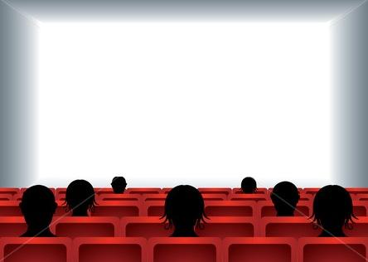
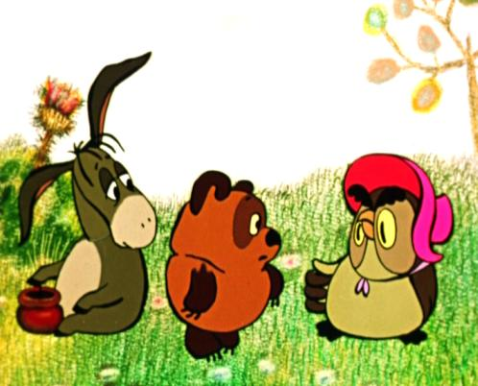
КИНОТЕАТР

Slide 4
ТЕАТР

Slide 5
Мы-зрители

Slide 6
По совету ЭТИКЕТА Я в кино не ем конфеты И в театре - шу-шу-шу - Шоколадкой не шуршу. Для пирожных и конфет Есть антракт и есть буфет.

Slide 7
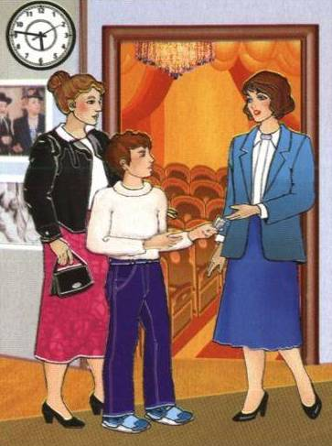
На представление приходят за 15-20 минут до начала.

Slide 8
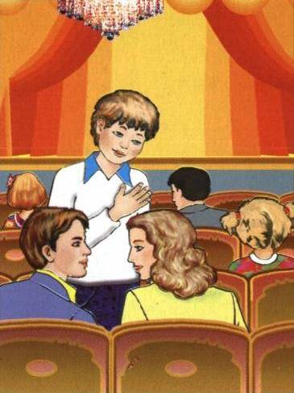
На своё место проходят лицом к уже сидящим зрителям.
Они же могут встать, если так удобнее вас пропустить.

Slide 9
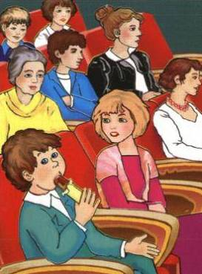
В зрительном зале
неприлично есть ,
особенно во время
представления.
Шуршание бумажек
и другие звуки мешают
окружающим.

Slide 10
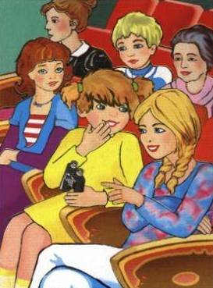
Во время спектакля не принято разговаривать,
также нельзя говорить по
мобильному телефону .

Slide 11
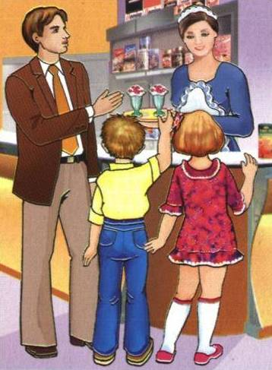
Во время антракта
зрители могут сходить
в буфет.

Slide 12
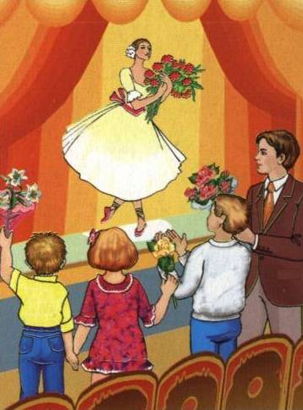
После окончания
спектакля зрители
аплодируют и дарят
артистам заранее
принесённые цветы.
Затем публика
спокойно покидает
зрительный зал .

Slide 13
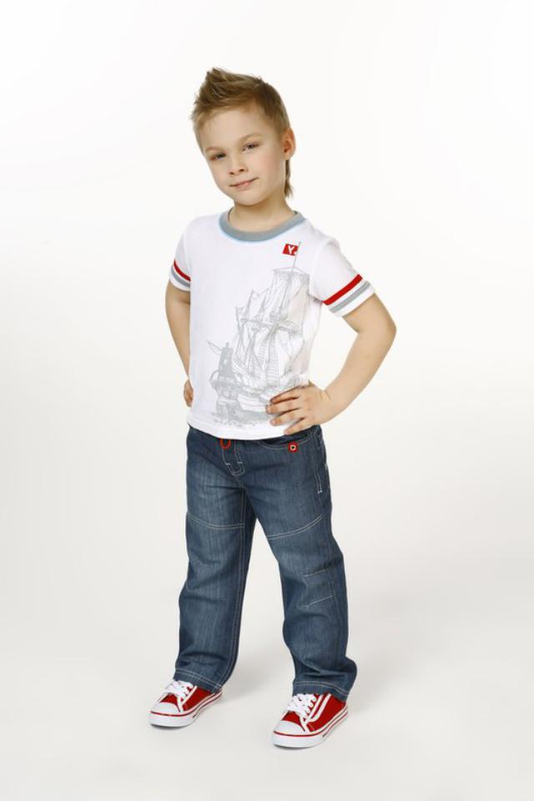
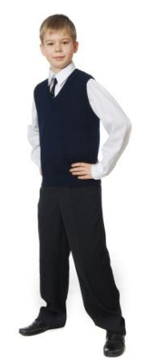
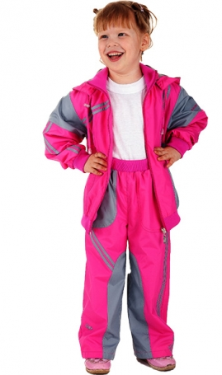
Как нужно одеваться в театр?

Slide 14
за 15-20 минут
За сколько времени нужно приходить в театр?
за 5 минут
когда начнётся спектакль

Slide 15
рой на своё м Как правильно пройти на своё место? ест
Как правильно пройти
на своё место?

Slide 16
свистеть
разговаривать
Как вести себя во время Как вести себя во время вести себя во время
Как вести себя во время спектакля?
кричать
топать

Slide 17
указанное в билете
на любое
На какое мест На какое место надо садиться в зале? о надо садиться в зале?
На какое место надо садиться в зале?
где будет свободно

Slide 18
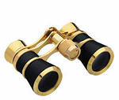
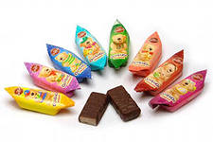
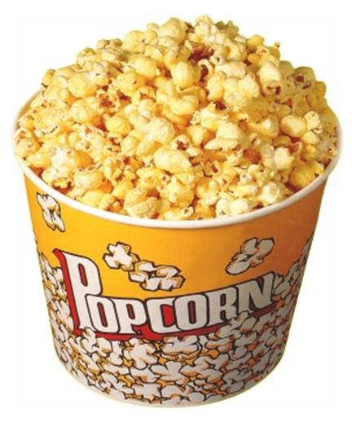
попкорн
конфеты
ничего
Что можно взять с собой
в театр?
семечки

Slide 19
Найди ошибку

Slide 20
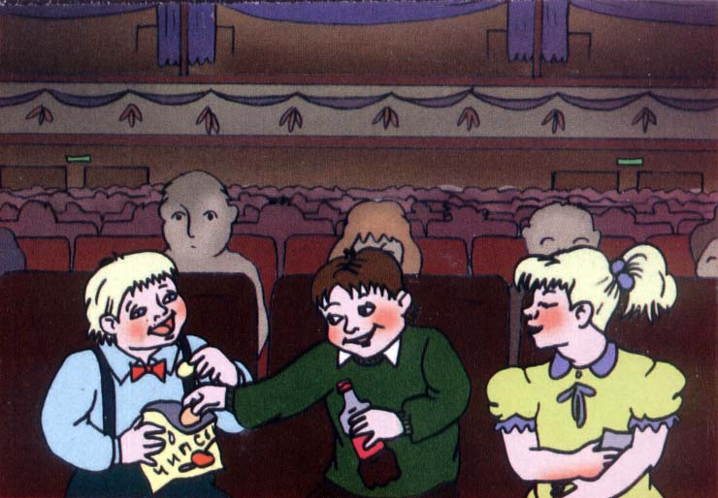
Найди ошибку

Slide 21
До новых встреч!!!

